Slide 1
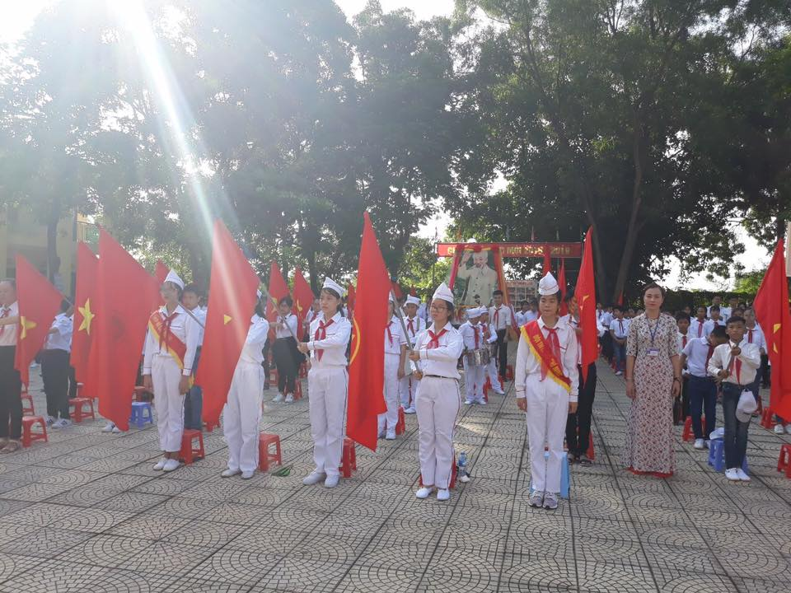
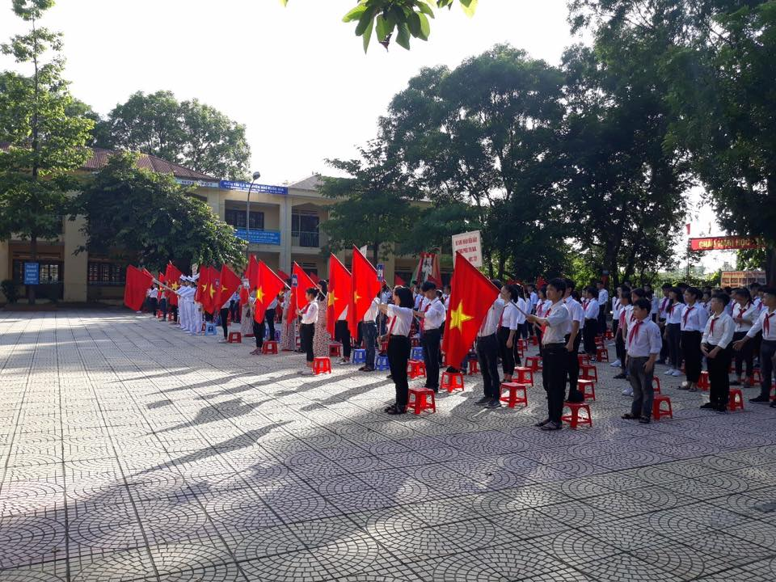
Câu 1: Trường THCS Tam Thanh năm học 2021-2022 có 12 lớp, trong đó lớp 8A1, 8A2, 6A3 với số HS lần lượt là: 31; 35; 32
a) Lớp nào có thể xếp thành 2 hàng với số lượng học sinh ở mỗi hàng là như nhau ?
b) Lớp nào có thể xếp thành 5 hàng với số lượng học sinh ở mỗi hàng là như nhau ?

Slide 2

Câu 2: Bạn Vuông phân tích 180 = 18.10=18.2.5 và khẳng định 180 chia hết cho 2 và 5
ĐÚNG HAY SAI?
Notes:
Trong 1 tích, nếu có 1 thừa số chia hết cho 1 số thì tích chia hết cho số đó.

Slide 3


Tìm số dư của phép chia 601 200 cho 9?
Số dư là 0 do 601 200 chia hết cho 9

Slide 4
Câu 2: Bạn Vuông phân tích 180 = 18.10=18.2.5 và khẳng định 180 chia hết cho 2 và 5
2020 = 202.10=202.2.5 nên 2020 chia hết cho 2 và 5
Nhận xét: Các số có chữ số tận cùng là 0 thì chia hết cho 2 và 5
Notes:
Các số 180 và 2020 có đặc điểm gì giống nhau?

Slide 5

Số 230 có chia hết cho 2 và 5 không.
HĐ1:
a)Thay dấu * bởi chữ số nào thì n chia hết cho 2?
b) Thay dấu * bởi chữ số nào thì n chia hết cho 5?
HĐ2:
Notes:
Vậy khi nào một số chia hết cho 2, cho 5?

Slide 6

Số 230 có chia hết cho 2 và 5 không.
HĐ1:
a)Thay dấu * bởi chữ số nào thì n chia hết cho 2?
b) Thay dấu * bởi chữ số nào thì n chia hết cho 5?
HĐ2:
Notes:
Vậy khi nào một số chia hết cho 2, cho 5?

Slide 7
GHI NHỚ:
Các số có chữ số tận cùng là 0, 2, 4, 6, 8 thì chia hết cho 2 và chỉ những số đó mới chia hết cho 2.
Các số có chữ số tận cùng là 0 hoặc 5 thì chia hết cho 5 và chỉ những số đó mới chia hết cho 5.

Slide 8

Bài tập 1: Các khẳng định sau là đúng hay sai
a) Các số 1930, 1954 đều chia hết cho 2
b) Các số 1975, 2021 đều chia hết cho 2
c) Các số 1930, 1945 đều không chia hết cho 5
d) Các số 1954, 1972 đều không chia hết cho 5
Đúng
Sai
Sai
Đúng
Notes:
“ Như vậy để biết 1 số có chia hết cho 2, cho 5 hay không ta sẽ dựa vào chữ số tận cùng của nó vậy muốn biết một tổng (hiệu) có chia hết cho 2, cho 5 ta làm như thế nào?

Slide 9

Bài tập 2: Không thực hiện phép tính, em hãy cho biết tổng ( hiệu) sau có chia hết cho 2 không.
2010 + 2022;
2021 – 10 - 20
Notes:
Các em có phát hiện trong phép tính của cô liên hệ tới một ngày đặc biệt nào không?

Slide 10

Notes:
Nhân ngày 20/10 chúng ta cùng nhau thi đua đạt nhiều hoa điểm tốt nhé, mỗi bông hoa điểm tốt là một món quà dành cho mẹ các em

Slide 11
Bài tập 2: Không thực hiện phép tính, em hãy cho biết tổng ( hiệu) sau có chia hết cho 2 không.
2010 + 2021;
2022 – 10 - 20
Notes:
“Như vậy dựa vào dấu hiệu chia hết cho 2; 5 ta có thể dễ dàng nhận biết được một tổng (hiệu) có chia hết cho 2; 5 không bằng cách xét từng số hạng của nó. Tương tự như vậy ta sẽ làm bài toán sau”

Slide 12
LUYỆN TẬP 1
Không thực hiện phép tính, em hãy cho biết tổng ( hiệu) sau có chia hết cho 2 không.
a) 1954 + 1975; b) 2020 - 938

Slide 13
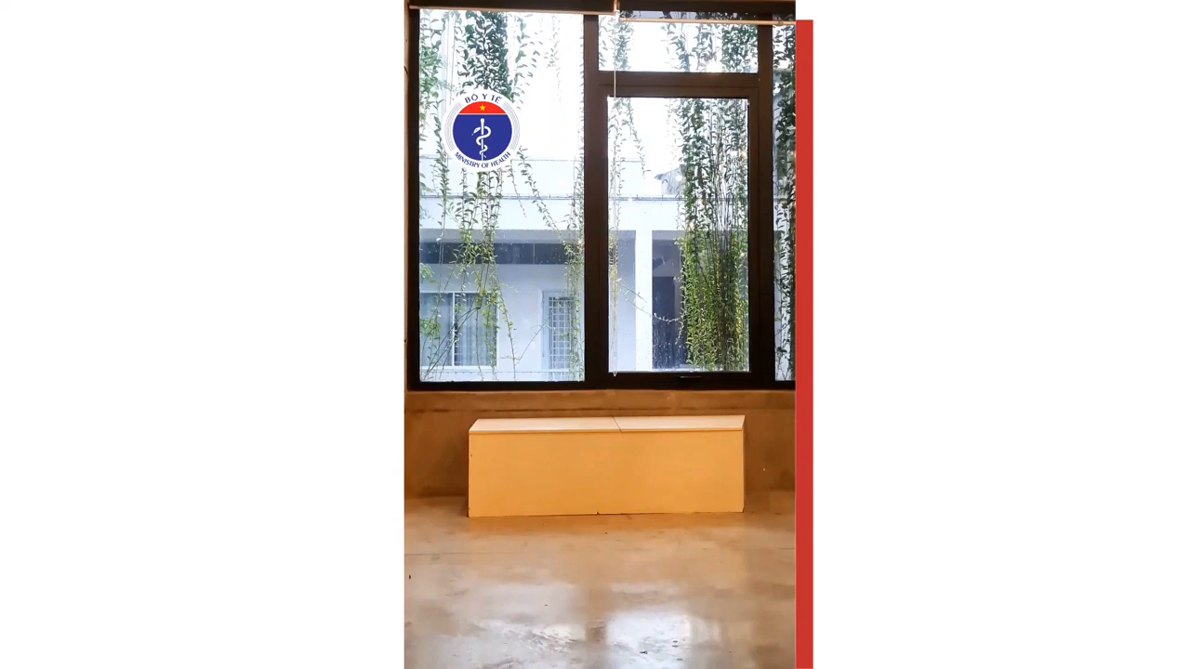

Slide 14
Bài tập 3: Trong đợt quyên góp khẩu trang y tế phòng chống Covid cho người dân,
khối 6 góp được 324 chiếc;
khối 7 góp được 248 chiếc,
khối 8: 2020 chiếc,
khối 9: 2025 chiếc.
Từng khối tổ chức phát khẩu trang theo số lượng góp được.
Hỏi khối nào hết, khối nào còn dư nếu các khối phát cho mỗi người
2 chiếc khẩu trang;
5 chiếc khẩu trang.

Slide 15
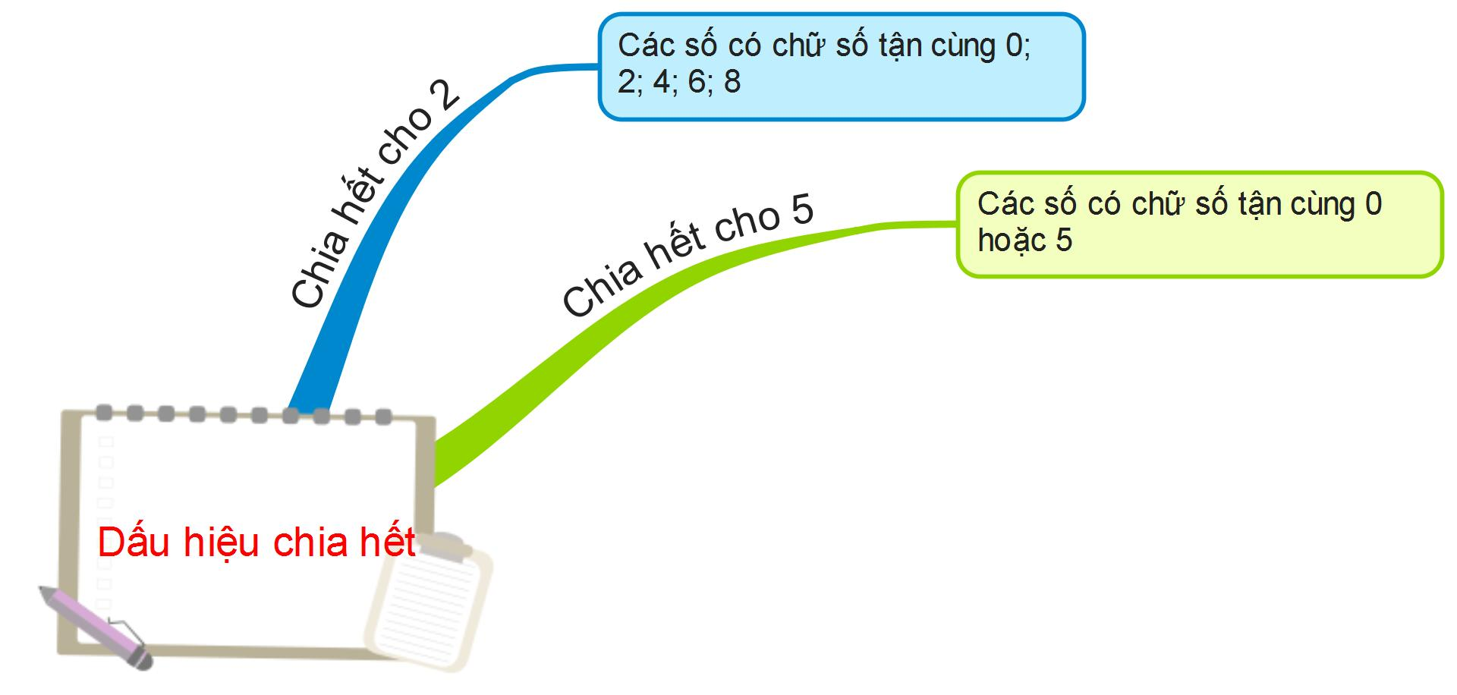

Slide 16
Bài tập 4: Không thực hiện phép tính, em hãy cho biết tổng ( hiệu) sau có chia hết cho 5 không.
a) 1945 + 2020; b) 1954 - 1930

Slide 17
Hướng dẫn tự học ở nhà
- Ôn lại các nội dung đã học
- Làm các bài tập 2.14 a, c sgk /37; 2.15; 2.16 SBT/34
- Xem trước mục 2. dấu hiệu chia hết cho 3, cho

